Slide 1
P, NP, NP complete, NP hard
主讲人：hpp
日期：2019/11/10

Slide 2
大纲
从复杂度说起
什么是P、NP、NP Complete
千僖难题：P = NP ？
NP Complete问题的特性
NP Complete 问题处理策略
总结
参考资料

Slide 3
从复杂度说起
如何判断一个问题是简单问题还是困难问题？
生活
并没有一个具体的量化标准
计算机
时间复杂度
并不表示确切时间
大Ｏ表示法（数量级与增长趋势）

Slide 4
从复杂度说起
注意：时间复杂度并不是指确切的计算机的运行时间！
从1到100和从1到1000
在实践中，无论是对于算法的时间性质还是空间性质，最重要的是其数量级和趋势

Slide 5
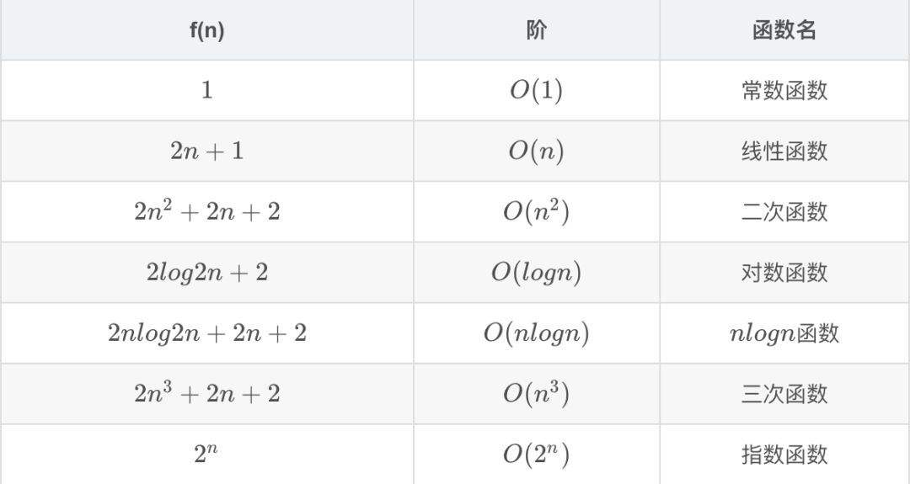
从复杂度说起
表：常见的复杂度

Slide 6
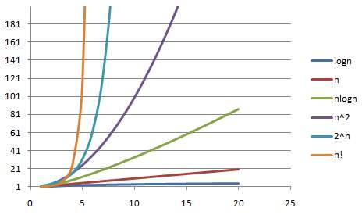
从复杂度说起
图：复杂度对应问题规模的增长曲线

Slide 7
什么是P、NP、NP Complete
什么是P
P = Polynomial
O(1), O(logn),O(nlogn),O(n),O(n^2)或者o(n^k)等
多项式：ax^n-bx^(n-1)+c
arr ＝ ［...］, 求max(arr)
max ＝ arr［0］
依次比较

Slide 8
什么是P、NP、NP Complete
什么是NP
NP = Non Polynomial ?
NP = Non Deterministic Polynomial
对于一个问题，假如现在某个解，如果能在多项式时间内验证这个解是否为正确解，那么这个问题就是NP问题。
例子
假设有一个没有重复元素的数组arr ＝ ［...］，现在我们希望找到它的中位数median
排序（Ｏ(nlogn)）
arr［n/2］（O(1)）
假设有一个解median＝8，验证这个解是不是正解
与8进行比较，小的放一边，大的放另一边
查看结果

Slide 9
什么是P、NP、NP Complete
什么是NP Complete
NP complete问题是NP问题的一个子集。
假如一个问题是NP问题，也就是说能在多项式时间内进行判断，但是暂时没办法在P时间内解决，那么这个问题就是NP complete问题。

Slide 10
什么是P、NP、NP Complete
什么是NP Complete
3-SAT
现在我们有一系列布尔变量，x1 x2 x3 ... xn(为True或者False)
CNF的算式（令n=5）:
（x1 ||x4 ||x5）&&（x2||!x3||x2）&&（x2||!x3||!x4）...
有没有一种组合x1 .... x5, 使得最终结果为True
是否为NP问题？
有没有可能在多项式时间内求出问题的解呢？

Slide 11
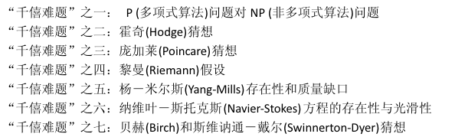
千僖难题：P = NP？
七大千僖难题

Slide 12
千僖难题：P = NP？
你相不相信
判断和求解属于同一级别难度的事情？
例如：
分辨音乐好听来是难听ＶＳ作一首好听的曲子
分辨一道菜好吃还是不好吃ＶＳ做得一手好菜
分辨一本书好不好看ＶＳ写一本好书

Slide 13
千僖难题：P = NP？
P = NP的意义何在
癌症问题
选举问题
资源分配问题
...
个人的人生观

Slide 14
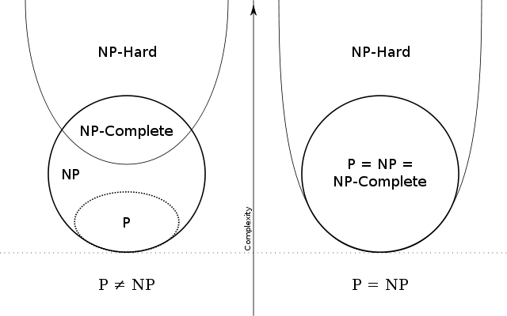
千僖难题：P = NP？

Slide 15
NP Complete问题的特性
本质相同，问题可以互相转换（多项式时间内）
一个是Ｐ，其它都是Ｐ

Slide 16
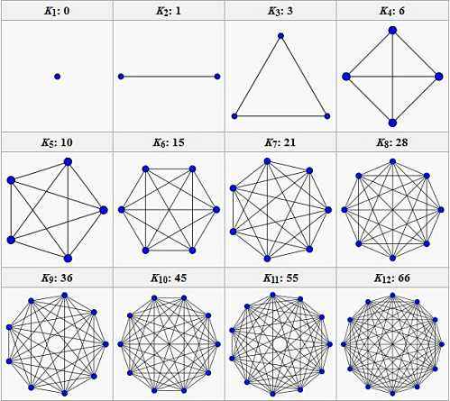
NP Complete问题的特性
Clique Problem 和 3-SAT
图：什么是clique

Slide 17
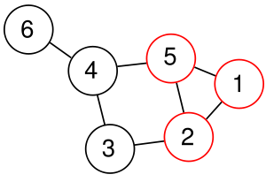
NP Complete问题的特性
Clique Problem 和 3-SAT
clique problem：在图中找全连接

Slide 18
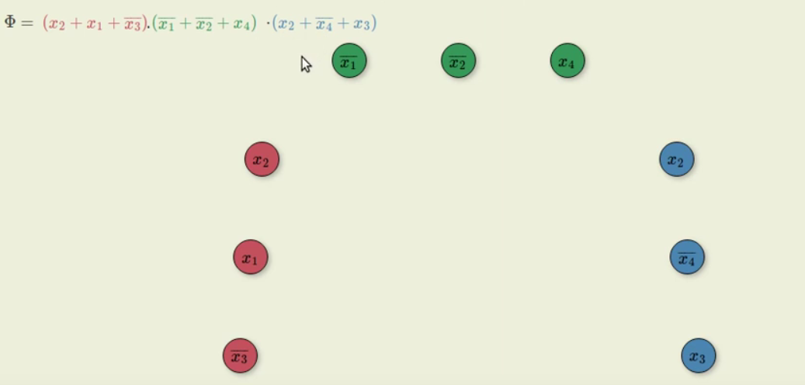
NP Complete问题的特性
Clique Problem 和 3-SAT

Slide 19
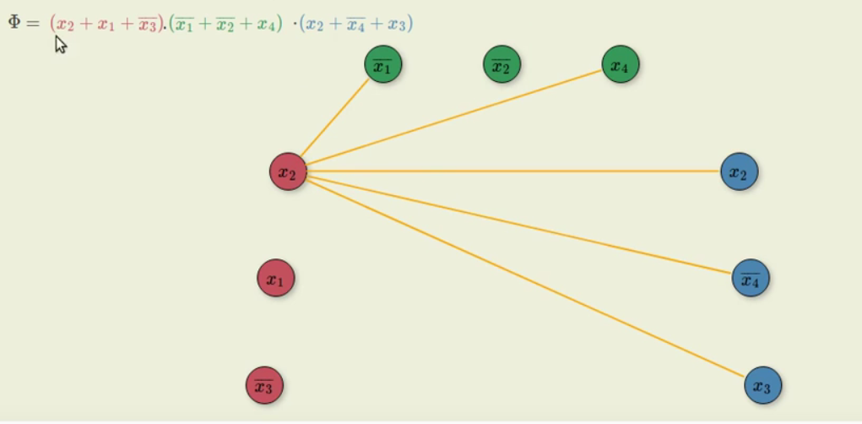
NP Complete问题的特性
Clique Problem 和 3-SAT

Slide 20
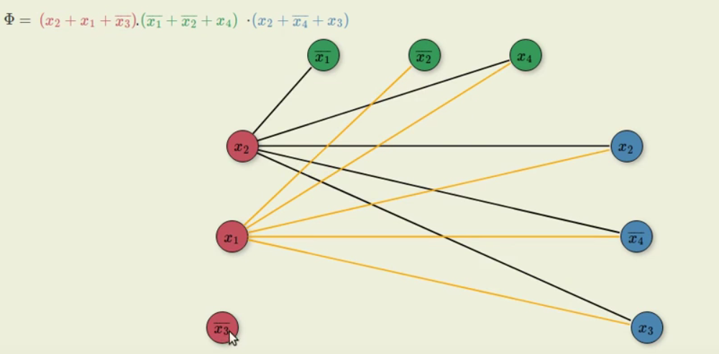
NP Complete问题的特性
Clique Problem 和 3-SAT

Slide 21
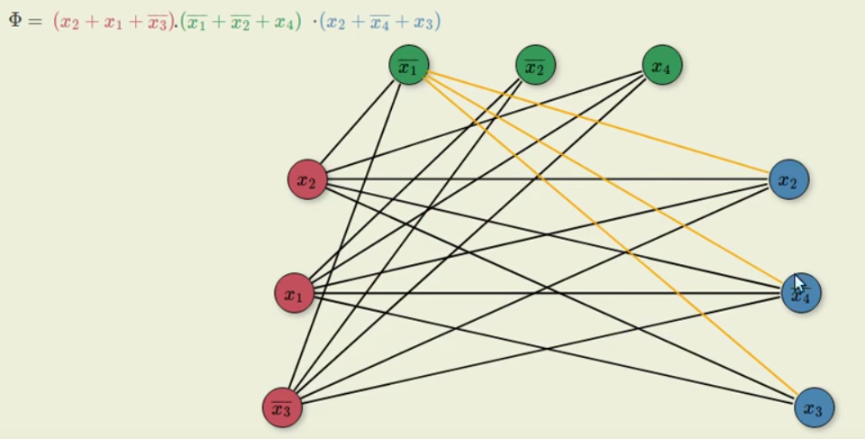
NP Complete问题的特性
Clique Problem 和 3-SAT

Slide 22
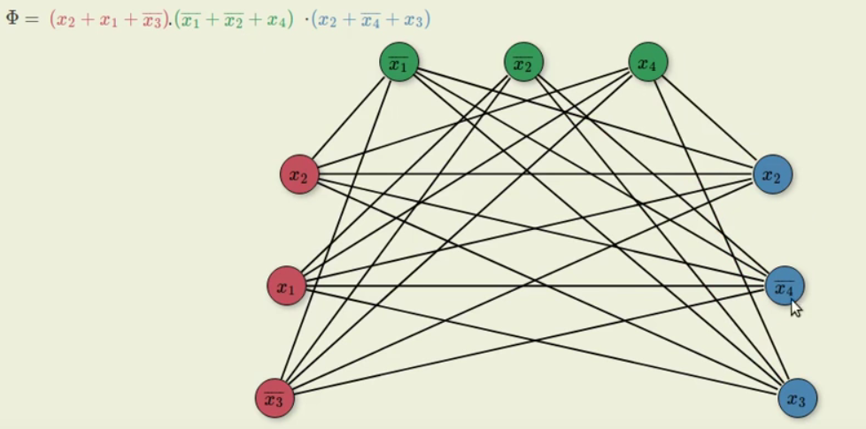
NP Complete问题的特性
Clique Problem 和 3-SAT

Slide 23
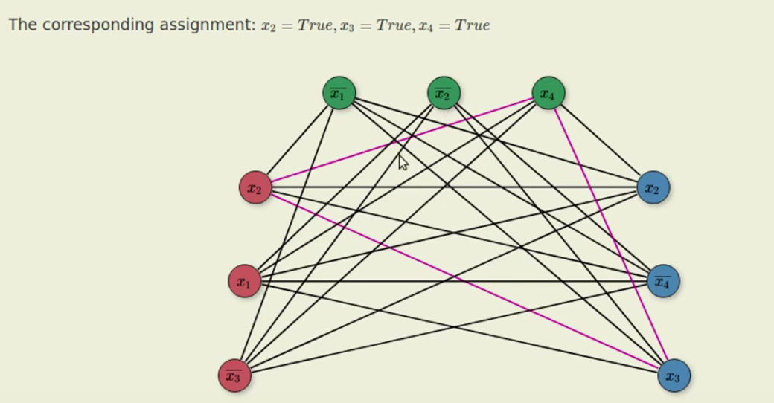
NP Complete问题的特性
Clique Problem 和 3-SAT

Slide 24
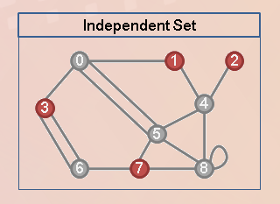
NP Complete问题的特性
经典的NP Complete问题

Slide 25
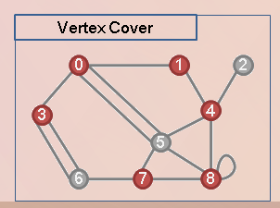
NP Complete问题的特性
经典的NP Complete问题

Slide 26
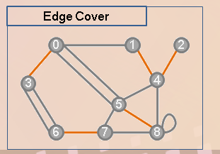
NP Complete问题的特性
经典的NP Complete问题

Slide 27
NP Complete 问题处理策略
对问题施加限制
改进指数时间算法（2^n -> 1.5^n）
启发示方法
回溯法（是一种选优搜索法，又称为试探法，按选优条件向前搜索，以达到目标。但当探索到某一步时，发现原先选择并不优或达不到目标，就退回一步重新选择，这种走不通就退回再走的技术为“回溯法”，而满足回溯条件的某个状态的点称为“回溯点”）
局部搜索（局部搜索算法从一个初始解开始，通过邻域动作，产生其邻居解，判断邻居解的质量，根据某种策略，来选择邻居解，重复上述过程，至到达终止条件，容易陷入局部最优）
随机游动
模拟退火（为了防止陷入局部最优，模拟退火算法以一定概率接受比当前解差的解，接受差解的概率随着迭代次数的增加而下降，或者说是随着温度T的下降而下降）
遗传算法（ 模拟物竞天择的生物进化过程，通过维护一个潜在解的群体执行了多方向的搜索，并支持这些方向上的信息构成和交换）

Slide 28
NP Complete 问题处理策略
小故事
为了找出地球上最高的山，一群有志气的兔子们开始想办法。
兔子朝着比现在高的地方跳去。他们找到了不远处的最高山峰。但是这座山不一定是珠穆朗玛峰。这就是Iterative Improvement，它不能保证局部最优值就是全局最优值。
兔子喝醉了，它随机地跳了很长时间。这期间，它可能走向高处，也可能踏入平地。但是，它渐渐清醒了并朝最高方向跳去。这就是模拟退火。
兔子们知道一个兔的力量是渺小的。它们互相转告着，哪里的山已经找过，并且找过的每一座山他们都留下一只兔子做记号。他们制定了下一步去哪里寻找的策略。这就是禁忌搜索。
兔子们吃了失忆药片，并被发射到太空，然后随机落到了地球上的某些地方。他们不知道自己的使命是什么。但是，如果你过几年就杀死一部分海拔低的兔子，多产的兔子们自己就会找到珠穆朗玛峰。这就是遗传算法。

Slide 29
总结
P Problem: 对于任意的输入规模n，问题都可以在n的多项式时间内得到解决
NP(Non-deterministic Polynomial) Problem: 可以在多项式的时间里验证一个解的问题
NPC(Non-deterministic Polynomial Complete) Problem: 满足两个条件 (1)是一个NP问题 (2)所有的NP问题都可以约化到它
NP-Hard Problem: 满足NPC问题的第二条，但不一定要满足第一条

Slide 30
参考资料
https://people.orie.cornell.edu/dpw/orie6300/Lectures/lec25.pdf
http://www.doc88.com/p-2778214890655.html
https://wenku.baidu.com/view/8a88fa54e418964bcf84b9d528ea81c758f52ed5.html?rec_flag=default&sxts=1563369616572
https://ocw.mit.edu/courses/electrical-engineering-and-computer-science/6-046j-design-and-analysis-of-algorithms-spring-2012/lecture-notes/MIT6_046JS12_lec17.pdf

